Slide 1

Путь студента
2D Игра про БГТУ «ВОЕНМЕХ»
Кафедра “О7”

Slide 2

Актуальность проекта
Ежегодно в БГТУ «Военмех» подает заявления 7,5 тысяч абитуриентов.
На кафедру О7 «Информационные технологии и программная инженерия» очень высокий конкурс.
Тут важно не количество, а качество!
ВУЗ нуждается в мотивированных студентах.

Slide 3
Проблема
Как абитуриенты узнают о том, что наша кафедра лучшая?
Большинство решений не подходят именно для демонстрации достижений нашей кафедры и результатов обучения.
Не хватает наглядности и портативности достижений кафедры.

Slide 4

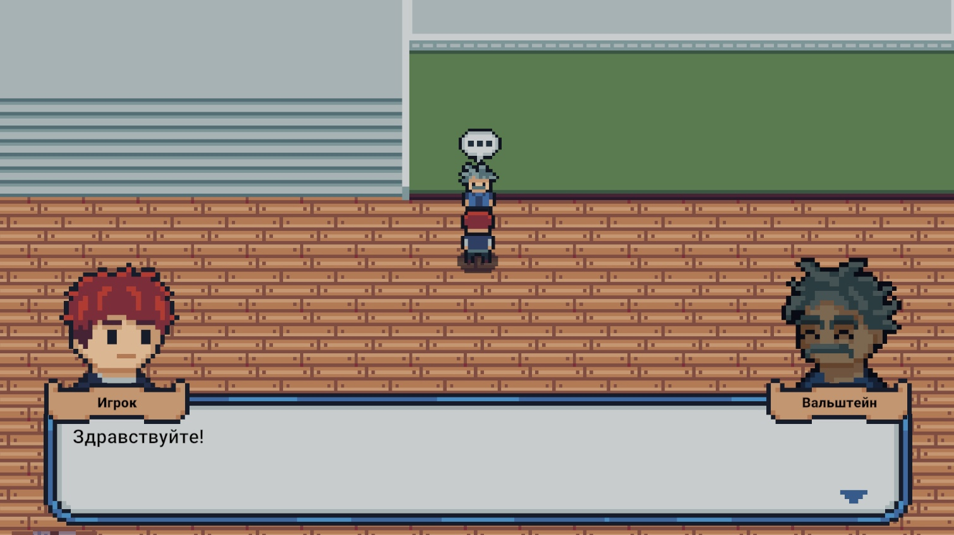
Решение
И поэтому мы решили создать игру “Путь студента”!

Slide 5
Рынок
Основная аудитория - 7,5 тысяч абитуриентов ежегодно.
Студенты обучающиеся в БГТУ «ВОЕНМЕХ».
Возможно преподаватели ВУЗа, если станет скучно на лабораторной работе.

Slide 6
Бизнес-модель
Проект является социальным, некоммерческим!
В игру будет встроена функция “донейшн”, если кто-то захочет поддержать проект.
Также планируется монетизация через продажу рекламы мероприятий ВУЗа и его партнеров.
Планируется выложить игру на itch.io и в будущем на VK Play

Slide 7
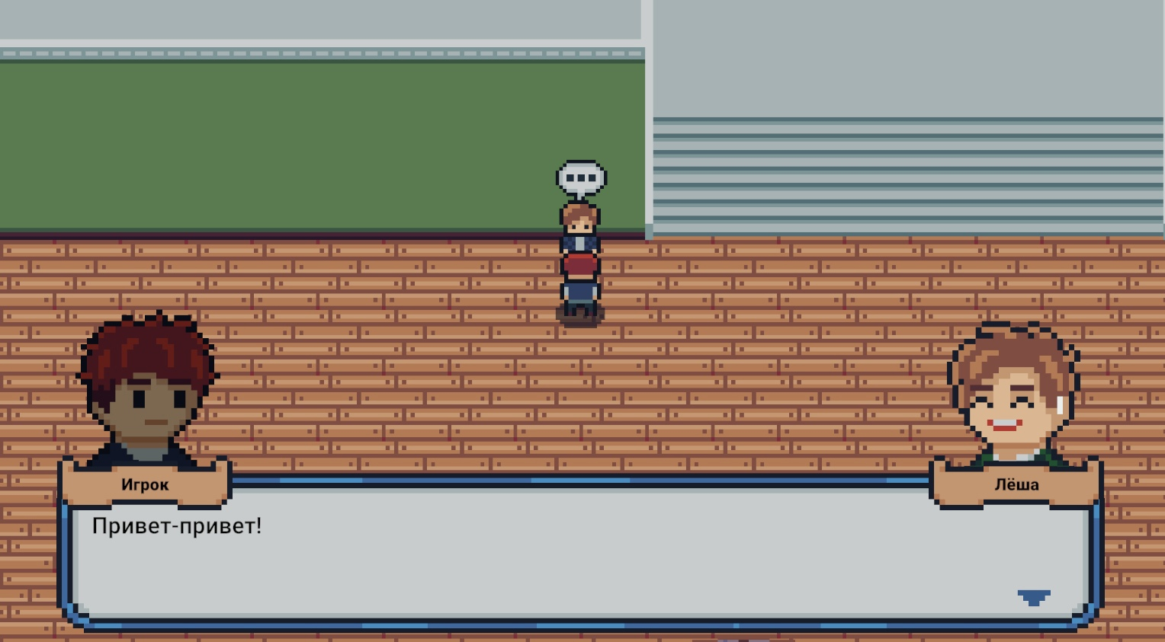
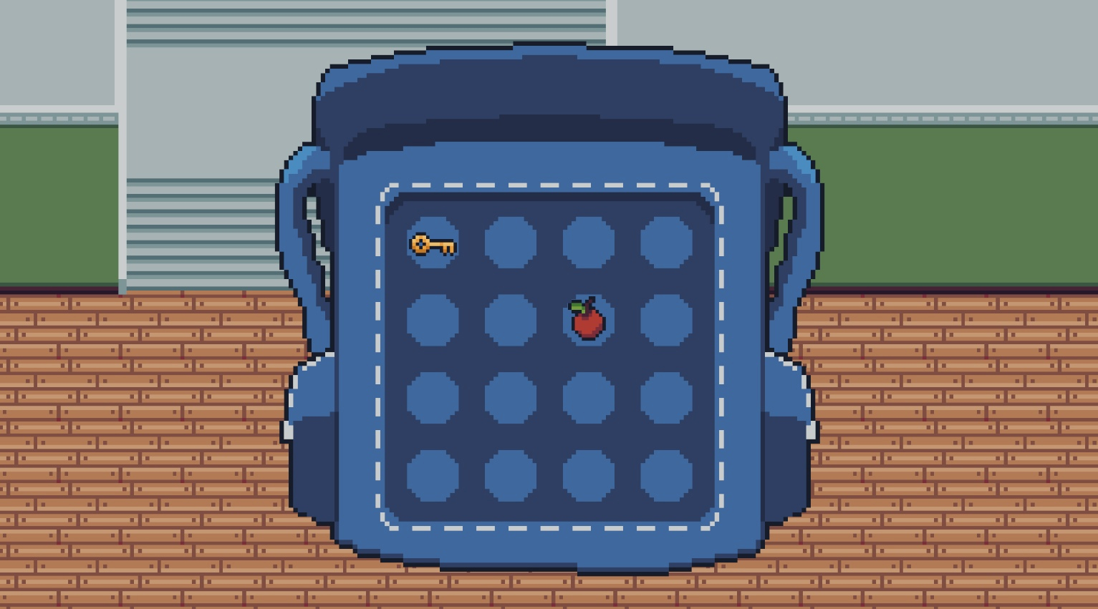




Текущие результаты
На данный момент готовы следующие возможности:
Диалоговая система
Система квестов
Передвижение персонажа
Инвентарь
Часть графики проекта

Slide 8



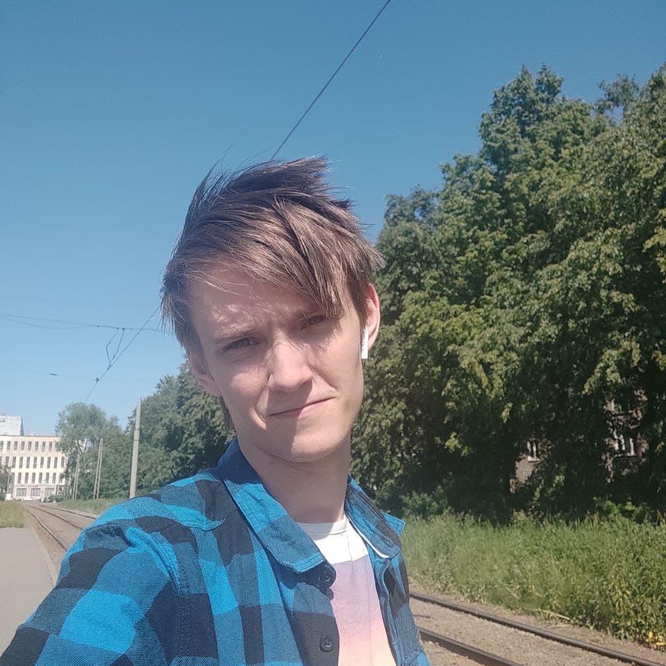
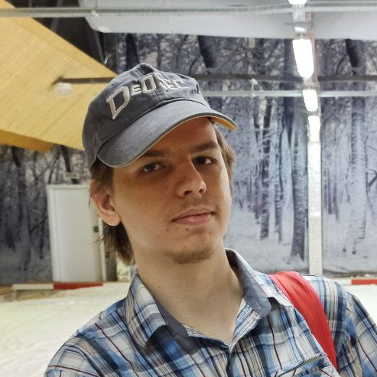
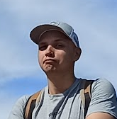
Команда
Наша команда состоит из мотивированных студентов 3 курса:
Зайцев Алексей
Панов Константин
Смирнов Иван
Лидер
Дизайнер-программист
Программист
Лидер команды, генератор идей, сценарист, разработчик C#
Аниматор, дизайнер персонажей и локаций, разработчик C#
Разработчик C#, генератор идей

Slide 9
Планы развития
Наши плану по развитию игры «Путь студента»:
К концу года планируется реализовать начальную часть игры
В следующем году планируем развить сюжет и добавить больше обучающих мини-игр
Мы надеемся, что эта игра станет “лицом” нашего ВУЗа и за его пределами за счет вирусного эффекта
Необходима поддержка приемной комиссии ВУЗа в распространение игры среди студентов и абитуриентов

Slide 10

Контакты
Сайт
Телефон
email
https://pt.2035.university/project/put-studenta
+7 (911) 265-73-55
zliekha@mail.ru

